Slide 1
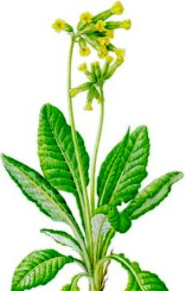
JARNÉ KVETY

Slide 2
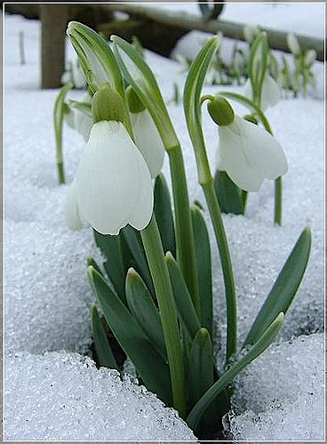

Snežienka
začína kvitnúť v mesiaci február
je prvou jarnou kvetinou – poslom jari
patrí medzi chránené rastliny
rastie v lesoch a hájoch

Slide 3
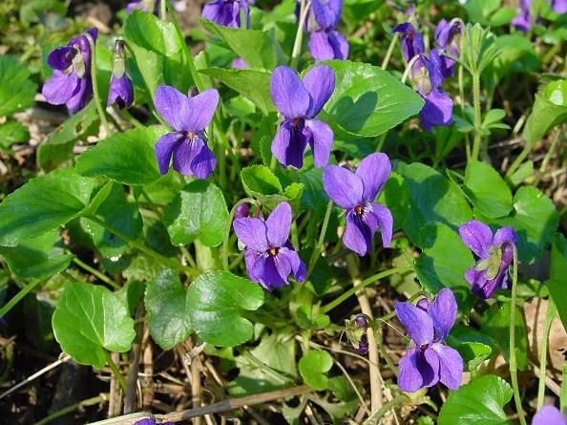
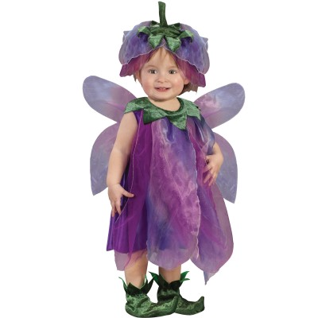
Fialka voňavá
rastie v tieni a má tmavšie kvety, ktoré krásne voňajú
kvitne od marca do apríla, má veľa druhov
jej hlavným znakom je vôňa

Slide 4
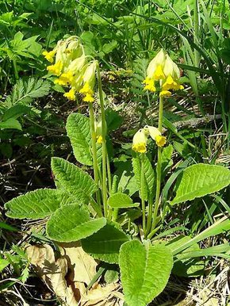
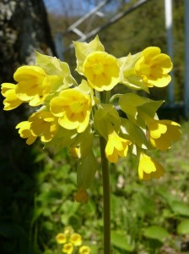
Prvosienka jarná
rastie na lúkach a pasienkoch, najmä vo svetlejších listnatých lesoch
kvitne marec – apríl – máj
patrí k liečivým rastlinám

Slide 5


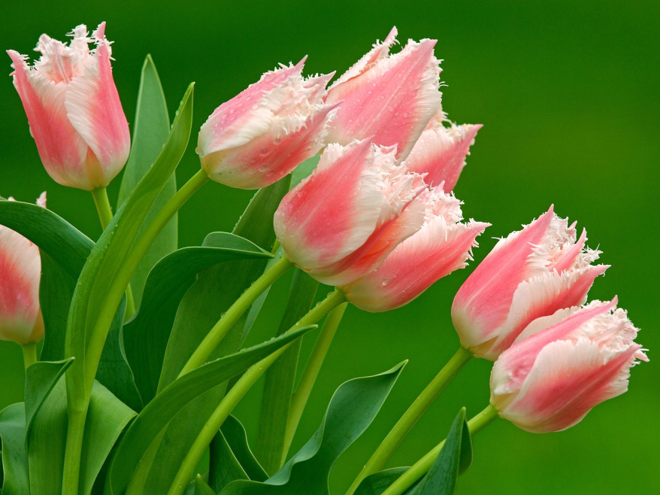
Tulipán
- je ďalší z najobľúbenejších cibuľových trvácich záhradných kvetov u nás - začínajú kvitnúť v marci

Slide 6

Spoj obrázok so správnym názvom jarného kvetu!
Na ich označenie použite guľôčkové pero !
Fialka voňavá
Tulipán
Prvosienka jarná
Snežienka

Slide 7
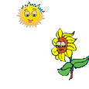
Zahrajte sa pexeso o jarných kvetoch!
Kliknite na nižšie uvedenú stránku.
http://infovekacik.infovek.sk/2004-marec/zahrajme.php

